Slide 1
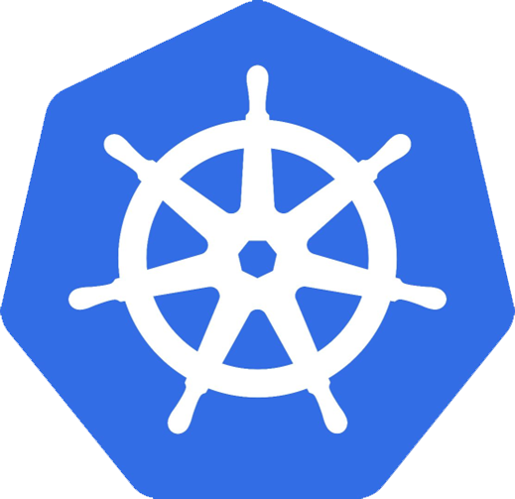
Kubernetes概念
及基本功能
汇报人：XXX
Wang, Baiqiang
Time丨08.Jun.2023

Slide 2


容器化基本概念
ECS
一个PaaS概念，Enterprise Container Service
区别于Amazon Elastic Container Service/Elastic Compute Service
Kubernetes/K8S
开源容器编排引擎，用来对容器化应用进行自动化部署、 扩缩和管理
Docker
开源的应用容器引擎，可以将环境、代码、配置文件等一并打包到这个容器中，并发布和应用到任意平台中。Docker三大核心概念：镜像、容器、仓库
OpenShift
以Docker作为容器引擎驱动，以k8s作为容器编排引擎组件的一套完整的基于容器的应用云平台。
OpenShift = Kubernetes + Docker + Extensions

Slide 3
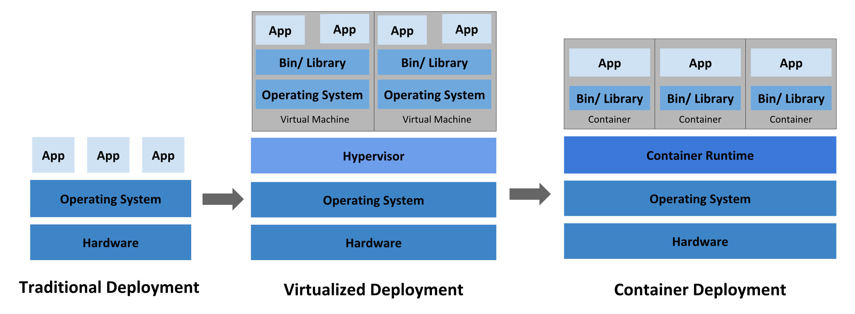
容器化的本质
容器技术的核心功能，就是通过约束和修改进程的动态表现，从而为其创造出一个“边界”。
容器，其实是一种特殊的进程而已。

Slide 4
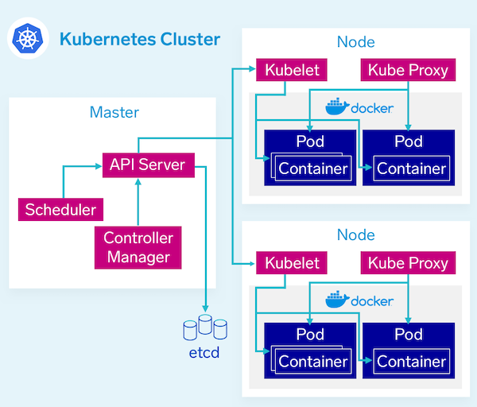
Kubernetes架构
集群化部署：Master Node + Work Node
每个Node上都会运行kubelet和k-proxy这两个组件
kubelet保证容器（containers）都运行在 pod 中
K-proxy维护节点上的一些网络规则
Container容器运行环境，为应用提供运行环境

Slide 5
Kubernetes能做什么
服务发现和负载均衡
通过DNS 名称或自己的 IP 地址来暴露容器，负载均衡并分配网络流量，从而使部署稳定。
存储编排
Kubernetes 允许你自动挂载你选择的存储系统，例如本地存储、公共云提供商等。
自动部署和回滚
你可以使用 Kubernetes 描述已部署容器的所需状态， 它可以以受控的速率将实际状态更改为期望状态。 例如，你可以自动化 Kubernetes 来为你的部署创建新容器， 删除现有容器并将它们的所有资源用于新容器。
自动完成装箱计算
提供许多节点组成的集群，在这个集群上运行容器化的任务。 你告诉 Kubernetes 每个容器需要多少 CPU 和内存 (RAM)。 Kubernetes 可以将这些容器按实际情况调度到你的节点上，以最佳方式利用你的资源。
自我修复
Kubernetes 将重新启动失败的容器、替换容器、杀死不响应用户定义的运行状况检查的容器， 并且在准备好服务之前不将其通告给客户端。
密钥与配置管理
Kubernetes 允许你存储和管理敏感信息，例如密码、OAuth 令牌和 ssh 密钥。 你可以在不重建容器镜像的情况下部署和更新密钥和应用程序配置，也无需在堆栈配置中暴露密钥。
Notes:
是按照用户的意愿和整个系统的规则，完全自动化地处理好容器之间的各种关系。这种功能，就是我们经常听到的一个概念：编排。
Kubernetes 项目的本质，是为用户提供一个具有普遍意义的容器编排工具。

Slide 6
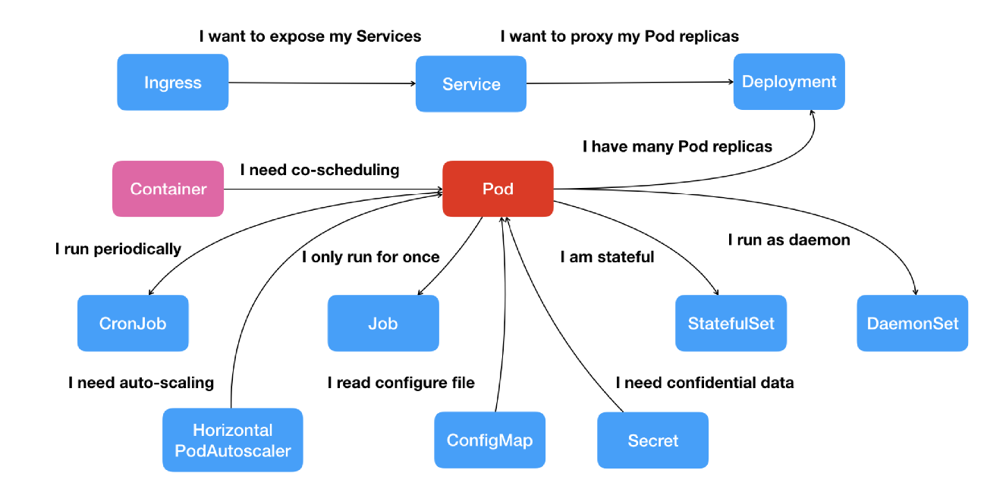
核心功能的“全景图”

Slide 7
01
配置拆解
Achievement

Slide 8
Pod
Pod，是 Kubernetes 项目中最小的 API 对象。如果换一个更专业的说法，我们可以这样描述：Pod，是 Kubernetes 项目的原子调度单位; 项目中的最小编排单位
只是一个逻辑概念。 Kubernetes 真正处理的，还是宿主机操作系统上 Linux 容器的 Namespace和 Cgroups，而并不存在一个所谓的 Pod 的边界或者隔离环境。
所有 Init Container 定义的容器，都会比 spec.containers 定义的用户容器先启动。并且，Init Container 容器会按顺序逐一启动，而直到它们都启动并且退出了，用户容器才会启动。
Pod 里最重要的字段当属“Containers”

Slide 9
Deployment

Slide 10
Service
环境变量和 DNS
Service部署成功后，Kubernetes 为该服务分配一个 IP 地址（有时称为 “集群 IP”）
多个service的cluster ip是不是在同一个网段上
发布服务（服务类型）
ClusterIP ：通过集群的内部 IP 暴露服务，选择该值时服务只能够在集群内部访问。默认值
NodePort：通过每个节点上的 IP 和静态端口（NodePort）暴露服务
LoadBalancer：使用云提供商的负载均衡器向外部暴露服务。 外部负载均衡器可以将流量路由到自动创建的 NodePort 服务和 ClusterIP 服务上。
ExternalName：通过返回 CNAME 记录和对应值，可以将服务映射到 externalName 字段的内容

Slide 11
为什么要Service?
Pod 的 IP 不是固定的
Pod 实例之间总会有负载均衡的需求
Service 的访问信息在 Kubernetes 集群之外，其实是无效的:所谓 Service 的访问入口，其实就是每台宿主机上由 kube-proxy 生成的 iptables 规则，以及 kube-dns 生成的 DNS 记录。而一旦离开了这个集群，这些信息对用户来说，也就自然没有作用了。
如何从外部（Kubernetes 集群之外），访问到 Kubernetes 里创建的 Service？
NodePort：< 任何一台宿主机的 IP 地址 >:nodePort
LoadBalancer 类型的 Service:公有云提供的 Kubernetes 服务里，都使用了一个叫作 CloudProvider 的转接层，来跟公有云本身的 API 进行对接。
ExternalName: ExternalName 类型的 Service，其实是在kube-dns 里为你添加了一条 CNAME 记录。Kubernetes 的 Service 还允许你为 Service 分配公有 IP 地址

Slide 12
Route
默认入口域名
Tls
Edge:应用的加解密都在router上完成；客户端到router之间是https，router到应用之间是http。
Passthrough:应用的加解密有应用自己完成；客户端到router之间是https，router到应用之间也是https，router只是做个https的透传。
Reencryption:全链路https，应用本身做了加密，在应用和router之间做一次https认证；客户端和router之间再做一次https认证

Slide 13
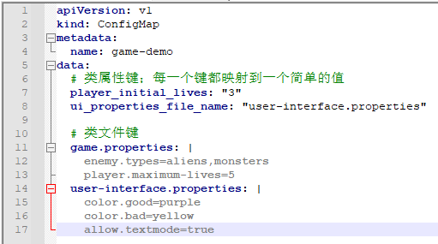
ConfigMap
很多应用在其初始化或运行期间要依赖一些配置信息。 大多数时候，存在要调整配置参数所设置的数值的需求。 ConfigMap 可让你将配置数据注入到应用的 Pod 内部
ConfigMap 概念允许你将配置清单与镜像内容分离，以保持容器化的应用程序的可移植性。
ConfigMap 中保存的数据不可超过 1 MiB

Slide 14
PV PVC StorageClass
PV 描述的，是持久化存储数据卷,通常情况下，PV 对象是由运维人员事先创建在 Kubernetes 集群里待用的
PVC 描述的，则是 Pod 所希望使用的持久化存储的属性。
StorageClass 对象的作用，其实就是创建 PV 的模板。Dynamic Provisioning 机制工作的核心
StorageClass 对象会定义如下两个部分内容：第一，PV 的属性。比如，存储类型、Volume 的大小等等。第二，创建这种 PV 需要用到的存储插件。比如，Ceph 等等。
我在之前讲解 StatefulSet 存储状态的例子时，好像并没有声明StorageClass 啊？实际上，如果你的集群已经开启了名叫 DefaultStorageClass 的 Admission Plugin，它就会为 PVC 和 PV 自动添加一个默认的 StorageClass；否则，PVC 的 storageClassName的值就是“”，这也意味着它只能够跟 storageClassName 也是“”的 PV 进行绑定。

Slide 17
Thank You

